Slide 1
МБУДО «Детская музыкальная школа №7 им. З.В. Хабибуллина»,
Вахитовского района г. Казани
СЦЕНАРИЙ КОНЦЕРТА НАРОДНОГО ТВОРЧЕСТВА,
ПОСВЯЩЕННЫЙ ГОДУ РОДНЫХ ЯЗЫКОВ
«Узорица»

Slide 2

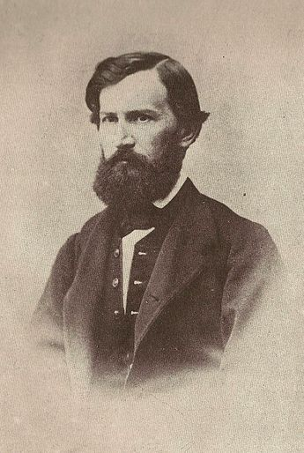
«В языке одухотворяется весь народ и вся его родина; в нем претворяется творческой силой народного духа в мысль, в картину и звук небо отчизны, ее воздух, ее физические явления, ее климат, ее поля, горы и долины, ее леса и реки, ее бури и грозы - весь тот глубокий, полный мысли и чувства голос родной природы, который говорит так громко о любви человека к его иногда суровой родине, который высказывается так ясно в родной песне и родных напевах, в устах народных поэтов».
К.Д. Ушинский

Slide 3
Цель
Выявление, развитие и поддержка детской одаренности в области народного творчества, воспитания и развития личной успешности детей, приобщения их к ценностям этнокультурного наследия и пробуждения интереса к изучению родного языка.
Задачи
развитие творческих способностей учащихся через стимулирование интереса к народной культуре;
воспитание уважения к народной культуре и искусству на основе изучения народных песен и фольклора;
отражение историко-культурных и языковых особенностей народов Поволжья и Приуралья, народного творчества и многообразия культур народов России в творчестве подрастающего поколения;
повышение художественного уровня репертуара и исполнительского мастерства коллективов;
поддержка талантливых детей в реализации их творческого потенциала, стимулирование к дальнейшему творческому росту юных талантов.
объединение и взаимодействие руководителей, педагогов, родителей, участников детских и юношеских творческих коллективов школы.

Slide 4
1 БЛОК
(татарский)

Slide 5
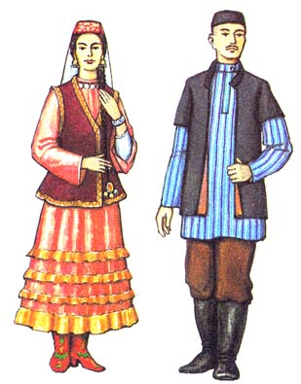
Татары – тюркский народ, проживающий на территории центральной части европейской России, а также в Поволжье, на Урале, в Сибири, на Дальнем Востоке, на территории Крыма, а также в Казахстане, в государствах средней Азии и в китайской автономной республике СУАР. В РФ проживает около 5,3 миллиона человек татарской национальности, что составляет 4% всего населения страны, по численности они занимают второе место после русских, 37% всех татар России проживает в Республике Татарстан в столице Приволжского федерального округа со столицей в городе Казань и составляют большую часть (53%) населения республики. Национальный язык – татарский (группа алтайских языков, тюркская группа, кыпчакская подгруппа), имеет несколько диалектов. Большинство татар – мусульмане-сунниты, встречаются и православные, и не относящие себя к конкретным религиозным течениям.
1. Жырла, жырла (песня татар-нагайбаков )
2. Попурри на татарские народные песни
3. Ансамбль «САФ» -татарские наигрыши
4. Песня Абдельман
(ансамбль «Иделкэй»)

Slide 6
2 БЛОК
(русский)

Slide 7
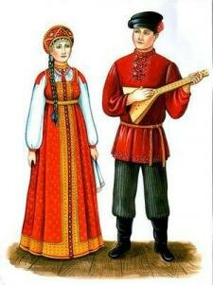
Русский народ – представители восточнославянского этноса, коренные жители России (110 миллионов человек - 80% населения Российской Федерации), самая многочисленная этническая группа в Европе. Русская диаспора насчитывает около 30 миллионов человек и она сосредоточена в таких государствах как Украина, Казахстан, Белоруссия, в странах бывшего СССР, в США и странах ЕС.
5. Песня Кукушечка (ансамбль «Русь»)
6. Русская народная песня «Я на камушке сижу» (дуэт балалаечников)

Slide 8
3 БЛОК
(чувашский)

Slide 9
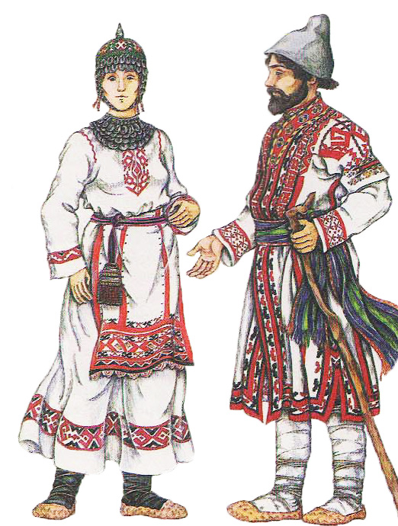
Предками чувашей называют племена поволжских финнов, смешавшихся в седьмом-восьмом веках с племенами тюрков, переселившимися на Волгу из степей Приазовья. Во времена Ивана Грозного предки современных чувашей являлись частью населения Казанского ханства, не утрачивая, впрочем, некоторой обособленности и независимости.
Различают 3 этнографические группы, а именно: верховые чуваши, средненизовые чуваши, и южные низовые чуваши. Впервые в письменных источниках чувашский народ упоминается в 16 веке.
Большинство чувашей исповедуют православие, второй по значению религией является мусульманство.
7. Каща хирещ (ансамбль «Хазина»)
8. Чувашская игровая песня «Щумер щават» (ансамбль «Тугэрэк уен»)

Slide 10
4 БЛОК
(мордовский)

Slide 11
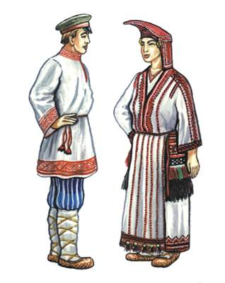
Мордва — финно-угорский народ, проживающий в Республике Мордовия и сопредельных с нею областях. Республика, образованная в 1930 году, является частью Приволжского федерального округа.
Мордовский народ подразделяется на два субкультурных этноса — эрзя и мокша. Эрзяне и мокшане отличаются своими литературными языками, традиционным бытом и культурой. Мокши проживают в южных и западной частях Мордовии, эрзи — в восточных и северо-восточных. Общепринятом языком в республике считается русский.
Большая часть мордовского народа придерживается православия, в республике проживают также лютеране, молокане, буддисты, иудеи, мусульмане и представители языческих религий.
9. Ки чересе (ансамбль «Иделкэй»)

Slide 12
5 БЛОК (удмуртский)

Slide 13
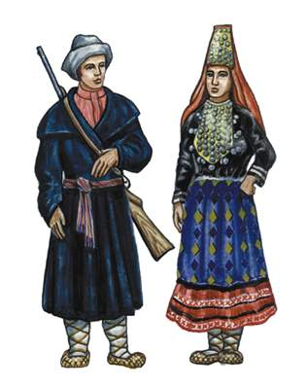
Удмурты- (устаревшее — вотяки), народ в Российской Федерации, коренное население Удмуртии (460,5 тыс. чел.) живут также в Татарии (24,2 тыс. чел.), Башкирии (22,6 тыс. чел.), а также Пермской (26,2 тыс. чел.), Кировской (17,9 тыс. чел.), Свердловской (17,9 тыс. чел.) областях, Южном (12,5 тыс. чел), Сибирском (13,5 тыс. чел.) федеральных округах. Общая численность в Российской Федерации 636,9 тыс. человек (1992).
Среди удмуртов в качестве особой этнической группы выделяются бесермяне, они имеют особенности в материальной культуре и языке, испытавшем влияние татарского языка.
Удмуртский язык относится к финно-угорской языковой группе.
10. Шулдыр квазен (ансамбль «Хазина» и ансамбль «Тугэрэк уен»)

Slide 14
6 БЛОК (башкирский)

Slide 15
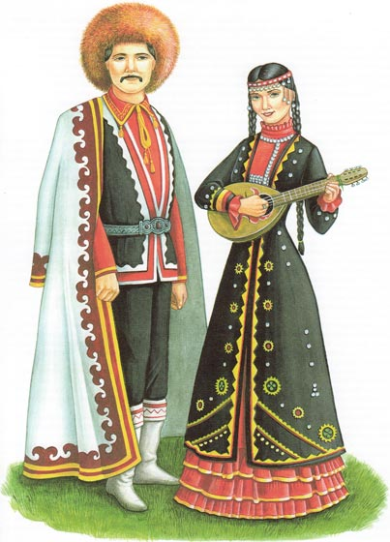
Башкиры (башкорты) - коренное тюркское население Башкирии, по статистическим данным на территории автономной республики проживает около 1,6 миллиона человек данной национальности, значительное количество башкир проживает на территории Челябинска (166 тысяч), Оренбурга (52,8 тысячи), около 100 тысяч представителей данной народности размещаются в Пермском крае, Тюмени, Свердловской и Курганских областях. Их религия – исламский суннизм.
До конца 19 века башкиры вели полукочевой образ жизни, однако постепенно стали оседлыми и освоили земледелие,
11.Турлэк-тирэк (ансамбль «Иделкэй» и ансамбль гармонистов «САФ»)

Slide 16
7 БЛОК (марийский)

Slide 17
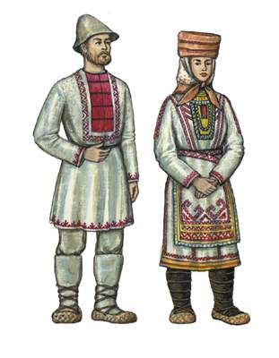
Марийцы - народ финно-угорской языковой группы, составляющий основное население Марийской республики, живут также в соседних областях Поволжья и Урала, в том числе в Башкирии (106 тыс. чел.), Татарии (18,8 тыс. чел.) и т.д. Марийцы делятся на три территориальные группы: горные, луговые (или лесные) и восточные. Горные марийцы живут преимущественно на правом берегу Волги, луговые — на левом, восточные — в Башкирии и Свердловской области. По антропологическому облику марийцы относятся к субуральскому типу уральской расы. В марийском языке, относящемся к волжско-финской группе финно-угорских языков, выделяются горное, луговое, восточное и северо-западное наречия. Среди марийцев широко распространен русский язык.
12. Мари такмак (сводный ансамбль)
13. Курок выйышто (сводный ансамбль)

Slide 18
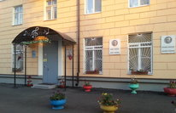
Дата проведения
7 октября 2021г.
Место проведения
ДМШ №7 им З.В.Хабибуллина
(г. Казань, ул. Николаева 5\1)

Slide 19
До скорой встречи!

